Slide 1
Test 生产的程序化管理
Notes:
大家好，我是来自生产部的李豪，很荣幸为大家介绍我们小组的改善活动。这次演讲的主题是“Test生产的程序化管理”。
原因 目的
与人为比较 滞后
现状
目的：实时监控，及时反馈
是什么东西

Slide 2
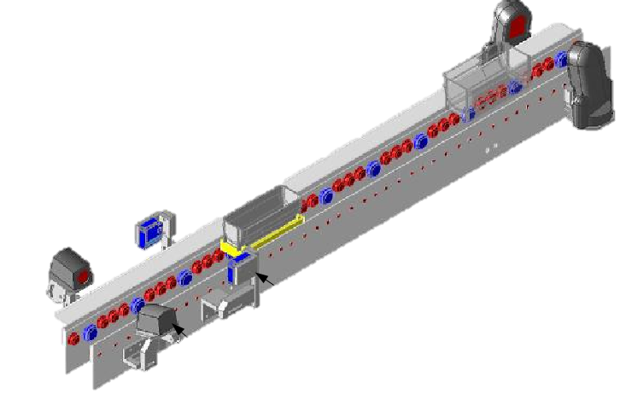
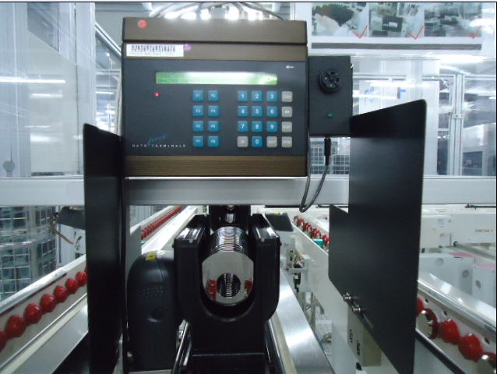
Notes:
程序化管理，就是利用自动化的程序代替人为的操作，而且具有及时性，报警功能的种种优点。
比如说从scaner读取cassette号判断进入哪台机器，到每盒物料的delay time控制，程序化管理覆盖到了我们公司运营中的方方面面。
现在我们已经进入了“大数据时代”，从预测大型病毒的传播，到分析顾客的购物行为，大数据已经影响到我们环境中的方方面面。
我们公司在用数据量化生产现场的方面做的是比较全面的。每一盒物料的每一个动作，每一个测试结果都被转化成了可量化的数据。
数据库里每天都有上亿的数据量产生，对这些数据的分析让可以围绕碟片的方方面面进行监控，改进。

Slide 3


问题背景
01
02
03
04
大量可用数据未开发
手工操作
问题的可追溯性差
反馈滞后
Notes:
反观我们的现状，我们发现
工程部在对采集的数据进行工程分析改进一直做得很好。但是生产部在利用数据库的数据对生产流程方面的监控，却仍然有大量数据没有被开发.
此外，我们仍然有很多停留在人工操作的阶段。这些人为监控不仅仅意味着有大量的工作量，对出现问题的时候的可追溯性和信息的反馈往往会滞后。
我们希望也能够利用公司的数据资源对我们的生产流程做一些程序化的监管。通过对生产流程进行程序化的管理，可以对生产现场的监控，及时反馈以及数据可视化做进一步的改进。

Slide 4

Notes:
对此，我们成立了改善小组，分析了我们目前生产流程中哪些可以利用系统实现监管。这些是我们的小组成员。

Slide 5

Project
01
磁头系统监控
02
Send Ahead系统监控
03
报废系统监控
04
Mag测试结果监控

Slide 6

Send Ahead系统监控
Notes:
建立对Send Ahead物料的系统监控流程
Send Ahead是一批保证优先生产的物料，及时对这些小批量物料性能的监控对于保证后续的大规模生产必不可少。在Send Ahead物料中，Guzik物料是专门监控读写性能的物料，在做完Test之后会送到实验室进行分析。对于工程部来说，关注的是测试的结果。而对于生产部来说，物料当前在哪里，什么状态，做了多久，有没有送到，有没有在控制时间的范围内，这些是对我们生产部有监控意义的数据。
Guzik作用是什么
监控的意义
之前的流程（还不是在同一个数据库），之前流程的弊端，
现在的流程，优点（自动发送邮件出来）
找剑鑫
效益
碟片除了需要测量PK、NKC、XRF等数据，还需要检测很多其他数据，由于有些数据需要做完其他工序才能测量出来，所以我们会按一定频率随机选择一些物料发送S/A
2.1 S/A（send ahead缩写）：预先发送 2.2 S/A类型：
Corrosion（抗腐蚀性） 、 Guzik（读写能力）
CV(carbon void)（碳层缺陷） MS/A（磁性信号层丢失）
XRR（碳层厚度） 、 Raman（碳层结构）
Guzik
USXXYYGK
US0812GK
PS
1
PM后或更换 Mag/Ru靶或工程师要求时（65mm PM后正常生产4小时送,95mm PM生产1小时后）
SAXXYYGK
SA0812GK
PS
1
设备正常生产情况下（每天一次）
Corrosion
SAXXYYS
SA0812S
XS
2
正常生产设备，每周送一次（周六08:00后）
SAXXYYG
SA0812G
XS
2
新产品前10周，上半周（周六08:00之后）
SAXXYYH
SA0812H
XS
2
新产品前10周，下半周（周二08:00之后）

Slide 7



Send Ahead
Production
Accept
Lot
Lot-1
Lot-2
Lot-3
Lot-4
Lot
Lot-2
Lot-3
Lot-4
Lot-1
Notes:
我们之前处理的方法是通过一台服务器的数据库中找出sputter生产了哪些Guzik物料，再从另外一台服务器中的数据库找出物料有没有送到实验室。然后物料组人员会通过一项一项的对比去发现有没有漏送。
我们通过编写程序，就免去了人工操作的部分，还可以可以通过邮件查看物料有没有及时送到。

Slide 8

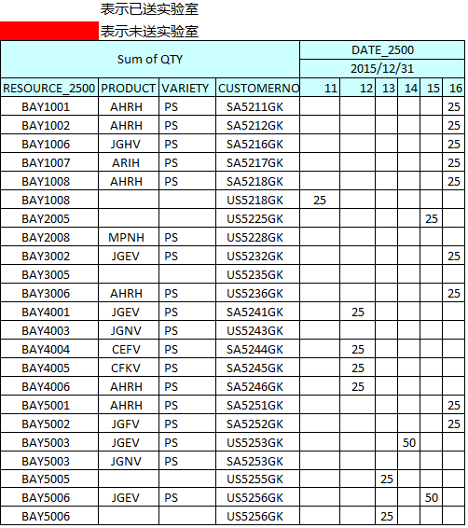
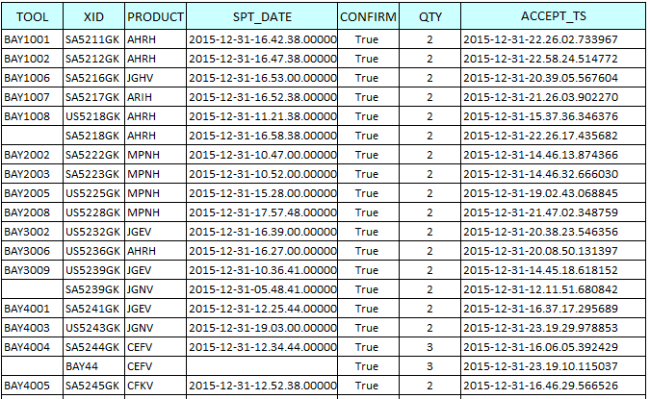

Production
Accept
Notes:
我们之前处理的方法是从一个数据库中找出sputter生产了哪些Guzik物料，再从实验室接收的物料的数据库中取出接收了哪些物料。然后物料组人员会通过一项一项的对比去发现有没有漏送。这样不仅仅步骤繁琐，而且这种检查方式容易出现错误，出现漏检的风险。 此外，这种比对的方法还没有办法追溯超时物料的当前状态。我们不知道它到底停留在哪个工序，不能及时地处理问题。

Slide 9



Action 2.1 Send Ahead系统监控
投料数据
Bay1001
AHRH
PS
SA5211GK
Dec.31 16:00
25pcs
Bay1002
AHRH
PS
SA5212GK
Dec.31 16:00
50pcs
送料数据
Bay1001
AHRH
PS
SA5211GK
Dec.31 16:00
25pcs
Bay1002
AHRH
PS
SA5212GK
Dec.31 16:00
25pcs
Notes:
Gfgfgfgd vnd

Slide 10





Send Ahead
SAS
Production
Accept
邮件
自动生成
定时发送
准确匹配
追溯状态

Slide 11
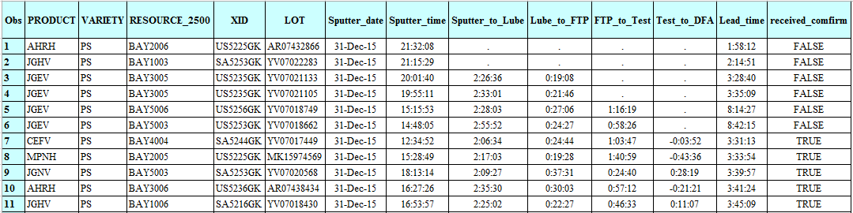
Notes:
我们利用SAS语言的数据处理功能，我们使用SAS进行程序设计。通过对原始数据的加工，我们可以实现更加智能的物料监控。
经过改善，程序会定时将guzik物料的状态发送出来。不仅仅可以直接监控到物料是哪台机器出来的，有没有送到，生产周期是多少，还可以追溯到物料当前停留在哪个工序。通过自动发送邮件，所有工序都可以看到这些信息，然后就可以根据这些信息持续跟踪所在工序的send ahead物料。

Slide 12

磁头系统监控
Notes:
磁头监控系统。
大家听过”黑天鹅事件”吗?就是说事情往往会以我们意想不到的方式发生。一件事情发生的概率可能微乎其微，但是它可能发生的时候往往让人猝不及防。

Slide 13
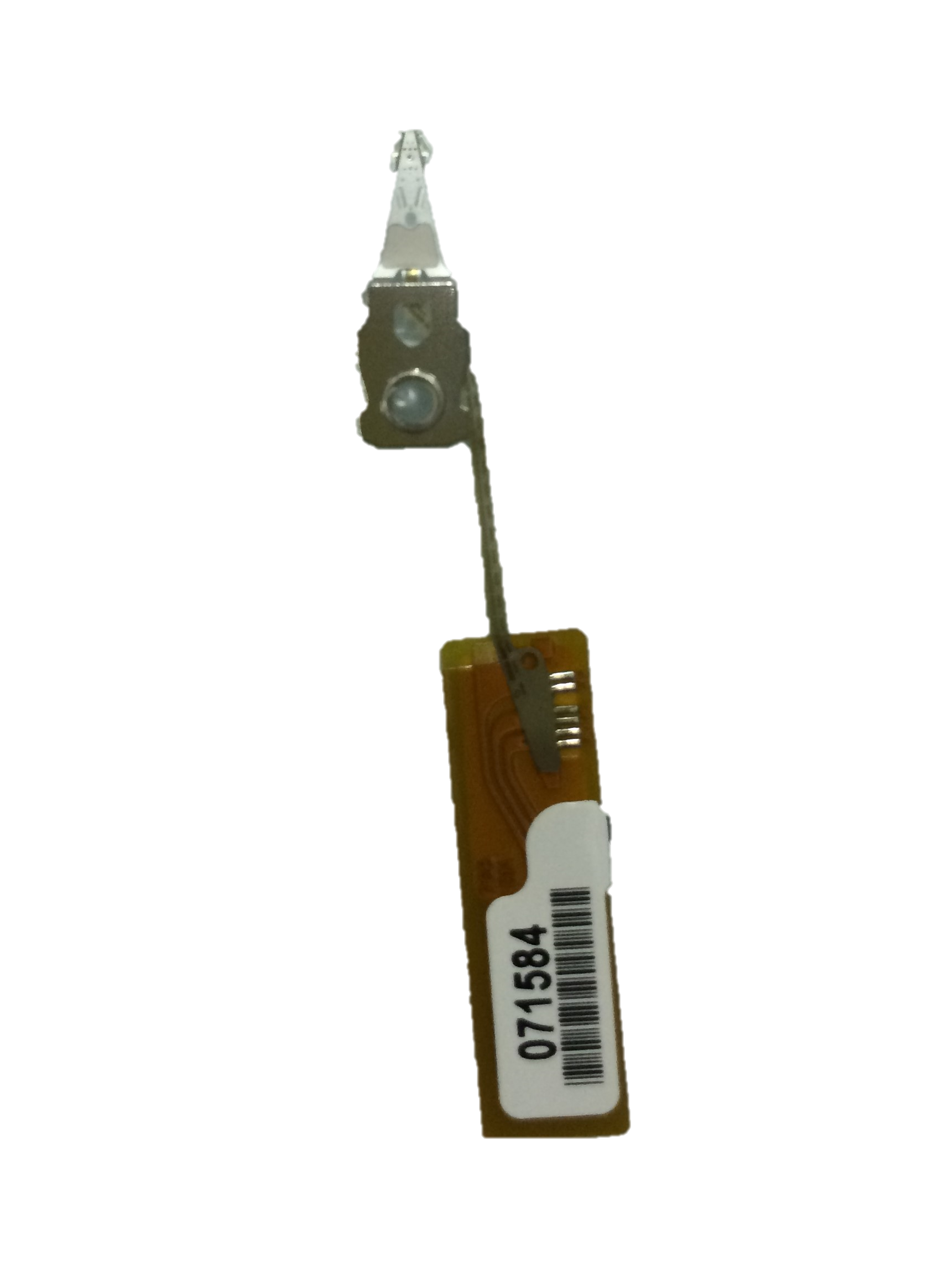
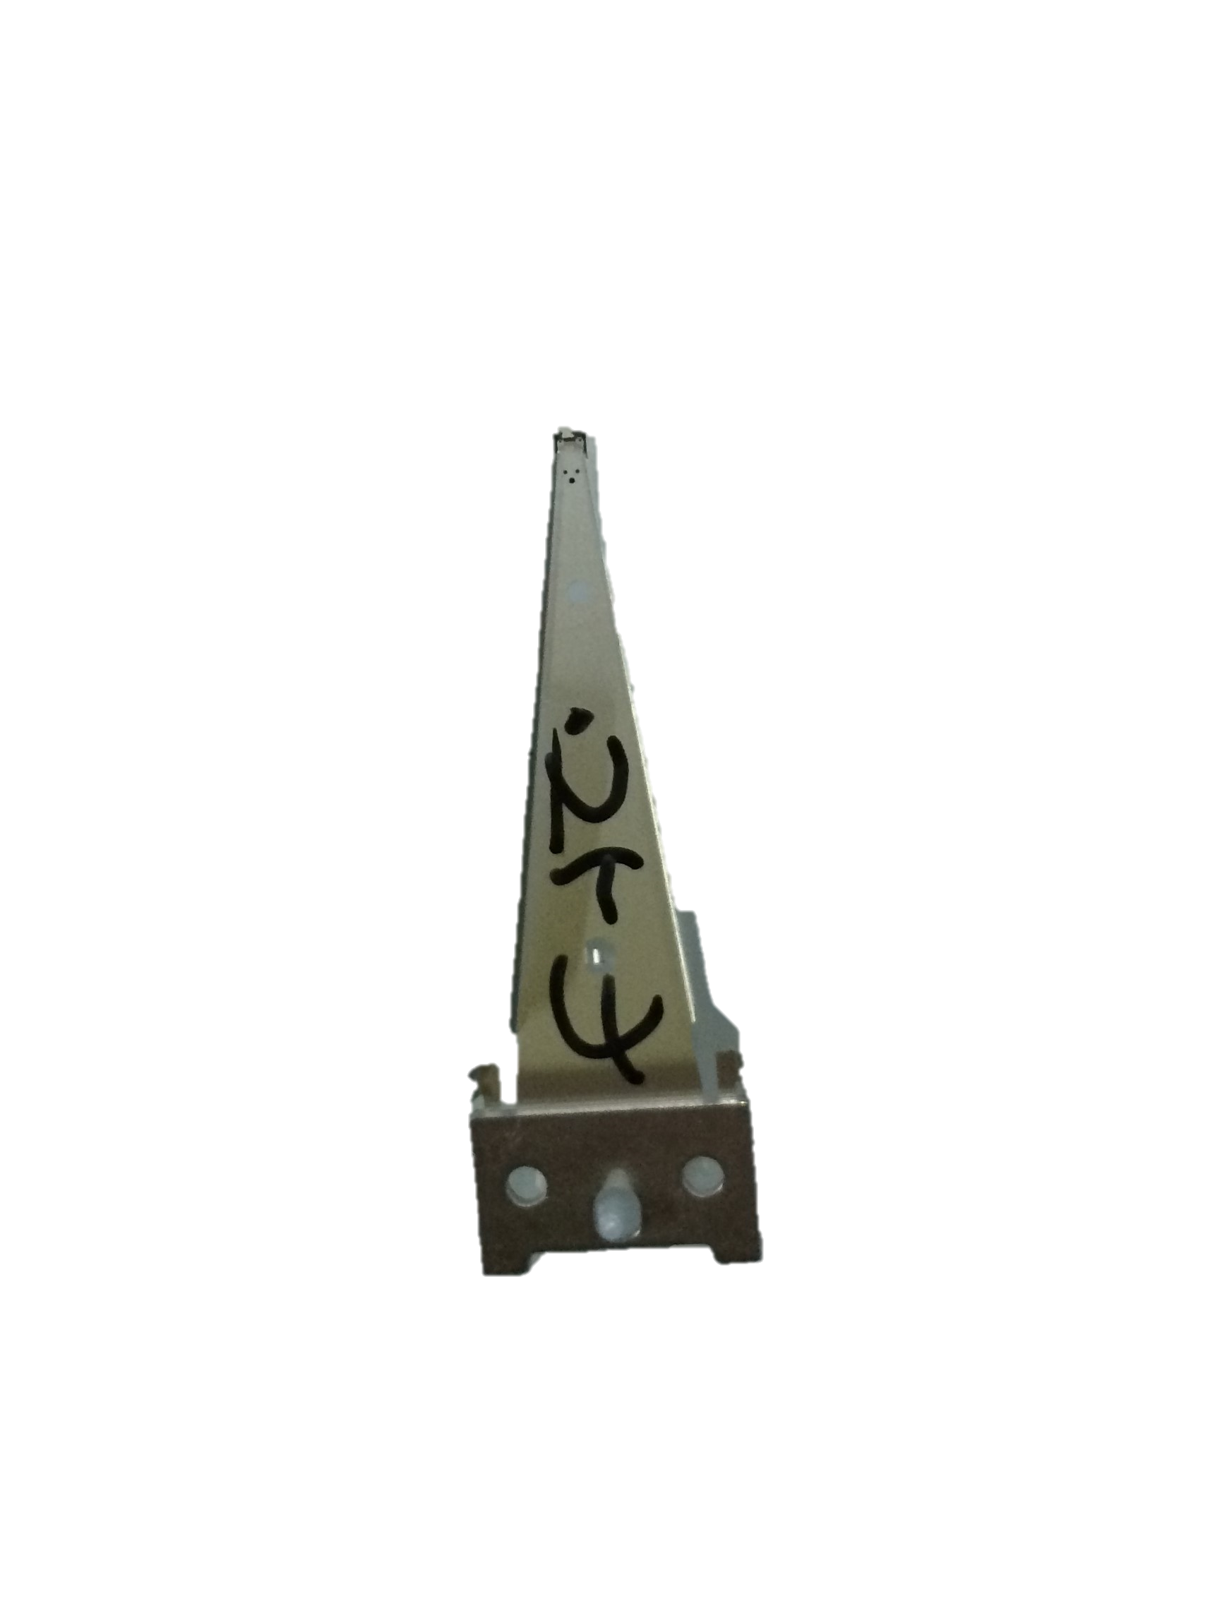
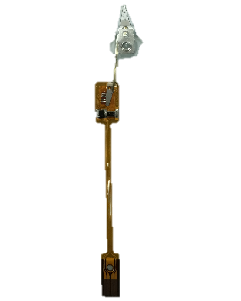
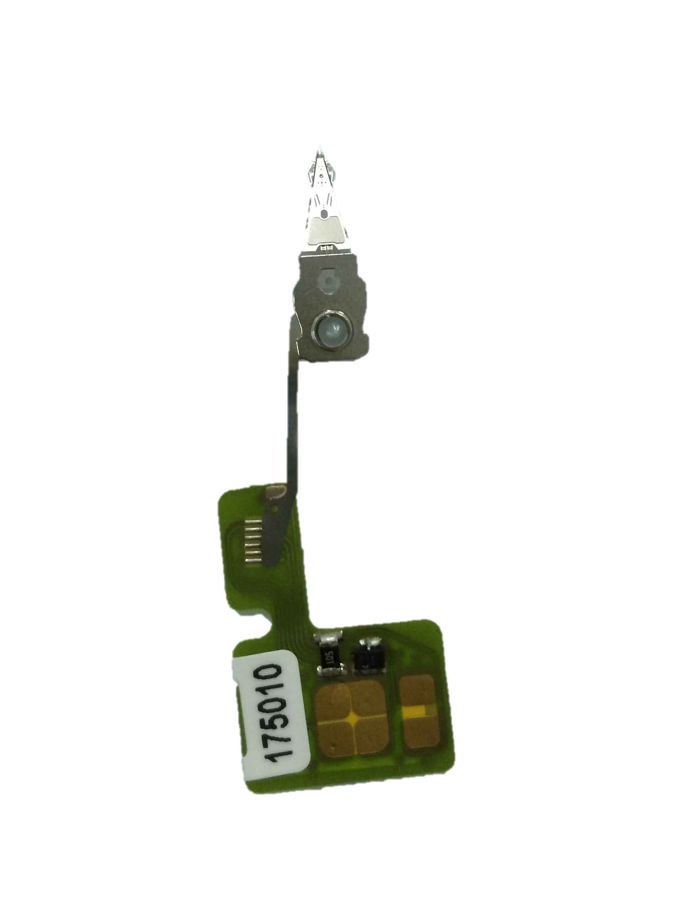
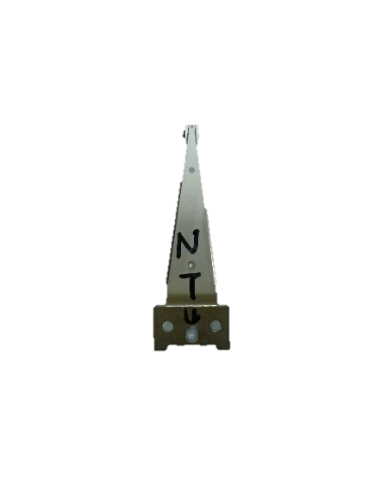
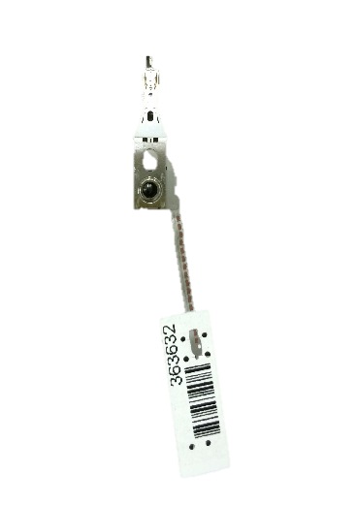
磁头
Glide
Mag
Burnish
Ufemto
Python
In-line
PG4Z
Mako
Skew
Notes:
Test需要用到的磁头有分Glide磁头，Mag磁头，Burnish磁头，Glide磁头里面分PG4Z和Ufemto，Mag磁头分Mako和Python。
这些不仅仅种类繁多，外形相像，每台机器使用的磁头类型又不一样。每天更换上百次的磁头中就可能出现更换的错误，这种错误发生之后往往会hold 住很多料。这种极小概率的黑天鹅给我们带来了意料之外的后果。

Slide 14
磁头
22 Times wrong changing these heads in 2014.
24,000 disks on hold as consequences
Notes:
2014年因为磁头更换错误导致的Hold料达到了24k.
面对如此大的hold料数量，我们希望这个问题实现改善。

Slide 15
Tool | Glide
TSTCEL1001 | PG4Z
TSTCEL1002 | Ufemto
TSTCEL1003 | PG4Z
TSTCEL1004 | Ufemto
Notes:
通过利用SAS语言优秀的数据分析功能和我们生产线上的努力，我们建立了对磁头的程序监控。
我们首先需要对磁头ID进行编码，好让程序可以辩认出不同磁头的类型，为此我们培训员工按照规定登记磁头编号；
与此同时我们建立了每台机器对应安装磁头的对照表。
接着编写代码，对程序对两者进行关联。

Slide 16
磁头编码规则
Mag
Glide
Ufemto
U123456
Python
U
P
类型+编号
OK
PG4Z
M
P
Mako
Notes:
利用数据库我们可以做些什么呢？
首先，我们在输入端需要定义一些规则，以便在后面可以分辨出不同的磁头类型。
为此，我们用磁头类型的首字母进行区分不同的磁头类型。
员工在输入编号的时候，会利用磁头类型+磁头编号的形式输入ECS系统。
以Ufemto为例，输入的时候磁头类型是U,编号是磁头上面的号码，将它们组合之后输入系统。

Slide 17



磁头系统
Enter Head ID
OK
磁头分布图

Slide 18
磁头
Enter Head ID
OK
U123456
磁头分布图
TSTCEL1001
Ufemto
TSTCEL1002
Mako
TSTCEL1003
Python
TSTCEL1004
Mako

Slide 19
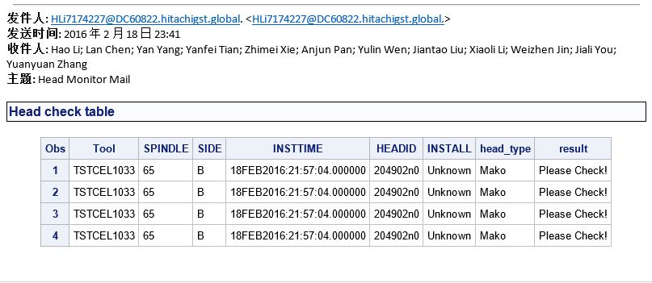
Notes:
每当操作员更换磁头输入编号之后，程序就会验证磁头是否更换正确。发现不匹配会发出邮件警告通知生产现场，显示出目前安装的磁头与应该安装磁头的差异，让生产人员与磁头组人员会在现场对磁头进行确认。
通过使用程序去监管磁头更换情况，增加了系统监控的环节。这样就可以及时发现错误，大大加强了监控的效果。

Slide 20
改善结果
Notes:
经过改善，建立的磁头监控系统使得每半年的磁头换错频率从22次减少到9次，hold料的数量从之前的10.5k下降到了2.28k.

Slide 22

报废系统监控
Notes:
这方面的改善在于目标的可视化。使用程序对数据进行可视化，可以快速抓住要点信息。
数据库中有大量的原始数据，但是这些原始信息对我们往往没什么用，因为从这里根本看不出有什么规律，对我们的监管并没有什么作用。通过对原始数据进行加工处理，从这些零散的数据中找出我们想要关注的点。

Slide 23


Data Analysis

Slide 24
Notes:
在报废方面，我们使用程序编写出每周报废情况的直方图，利用目视化管理的方式对报废情况进行持续的监控。目视化管理的优点之一就是将目标，当前状况清晰地展现出来。
之前需要有专门的人在固定时间收集，汇总数据。经过改善之后，我们建立了对报废情况的系统性管理。除去了人工操作，还可以及时地看到统计结果。

Slide 25
Notes:
此外，还可以统计每个班次的报废情况。对于经常有操作失误的员工，组长会进行面对面的培训。

Slide 26

Mag测试结果跟踪

Slide 27
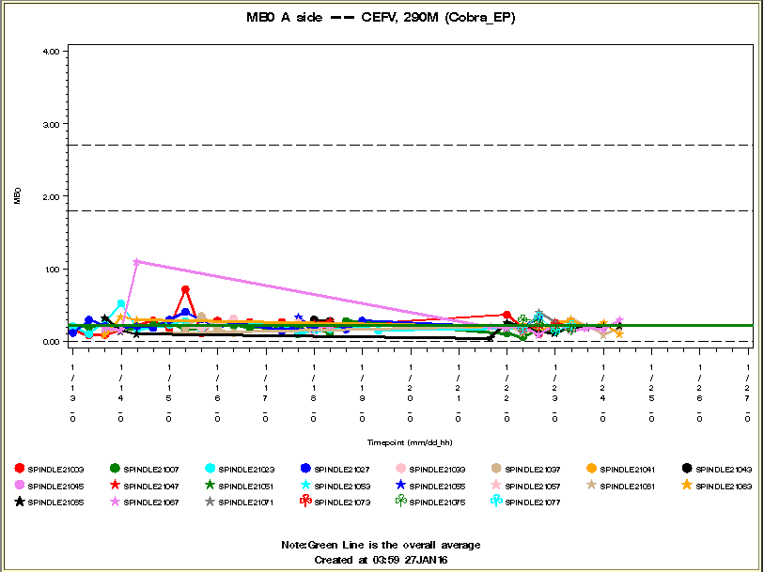
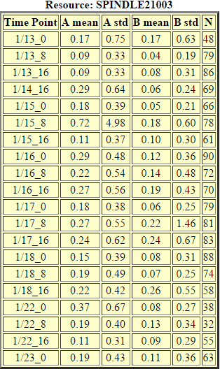
Mag测试结果跟踪
Notes:
另外一个可视化的方向是对test机器测试结果的跟踪。QA,工程部已经建立一套对Mag参数监控的系统，有图，有参数，可以详细地进行分析。
但是生产部需要更加清晰简洁的结果，也就是正常还是不正常。

Slide 28
Notes:
如图所示，上面每一列列出了每种机器每个参数的测试结果。绿色代表机器正常，黄色代表了超出标准线但是没有超出控制线，红色代表超出了控制线。假如发现了其中一个参数有问题，我们的操作人员会及时停下机器，让工艺技术员进行检查分析，直到被确认机器正常才会开机。
High Resolution Mag Testing table enables you to check all the testing parameters in one table.
If there is any parameter out of the control standard or warning standard ,the green button will correspondingly turn red or orange, then we can take some actions to the machine. These signals can be easily monitor without checking endless monitor charts all the time. Furthermore ,by using the hyperlinks, you can jump to the specific chart you want to check, which provides huge convenience to analyze details .

Slide 29

成果

Slide 30

Our Goal
利用现有数据
数据监控流程
取代手动的过程
Notes:
利用公司现有的数据资源开发监控系统。这仍然是一块可以挖掘的资源。
工程部利用监控数据监控工艺参数，而我们生产部可以利用这些数据监控流程。
取代手动的过程。解放出来的时间可以让人们去关注更有价值的东西。我认为这就是计算机作为一个工具具有的意义。

Slide 31
以后还可以做的工作
测试Rule的验证
辅料计划
取代手工报表
Aged WIP的监控
Notes:
既然都是从QMF上面取得数据再加工，发布。那么就存在可以取代的地方。
To be continue

